Slide 1
Inventarizace a prostorová úprava lesa nepasečného

Slide 2
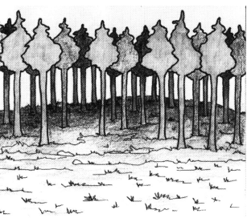
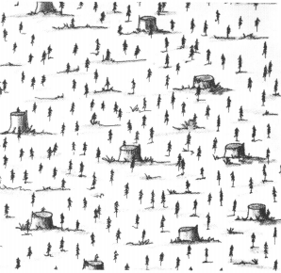
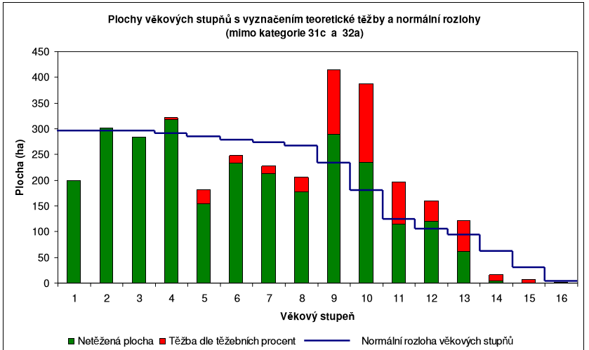
Stávající stav v ČR
Lesní hospodářství je dominantně pasečné – lesní porosty jsou stejnověké
Hlavním kontrolním parametrem HÚL a pěstování lesa je věk
Les je rozdělen na jednotky prostorového rozdělení lesa do úrovně porostní skupiny (etáže)
Každá porostní skupina (etáž) se inventarizuje zvlášť

Slide 3
Co HÚL ztratí přechodem na nepasečné hospodaření?
Věk
Střední taxační veličiny
Podrobné informace pro porostní skupiny (etáže)
Taxační (růstové) tabulky
Zakmenění
Stávající dominantní metody zjišťování zásob

Slide 4

Scénáře chování vlastníka lesa při přechodu na nepasečné hospodaření
I) scénář opatrný (konzervativní)
II) scénář rozhodný (alternativní)

Slide 5
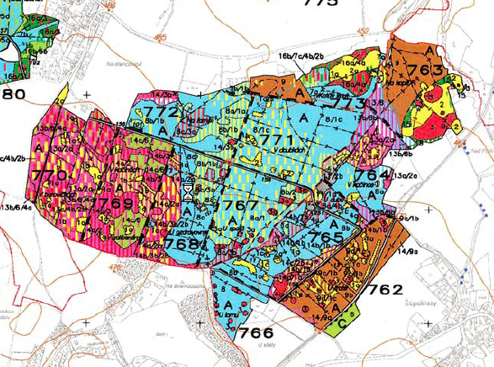
Scénář I
Zachování stávající metody HÚL, v praxi ale přechod na nepasečné hospodaření
Postupná změna věkové, tloušťkové …… struktury lesa
Postupná ztráta vypovídací schopnosti věkových tříd
Nutnost opuštění scénáře I

Slide 6
Scénář II.
Vlastník lesa deklaruje převod na les výběrný (nepasečný, trvale tvořivý)
V ČR není právně podložený postup pro deklaraci hospodářského způsobu (co není zakázáno, je povoleno)
K dispozici 2 metody pro zařízení výběrného lesa
  A) klasická metoda (Gurnaud – Biolley)
  B) inventarizace na bázi trvalých inventarizačních ploch

Slide 7
Klasická metoda účel a význam
Tradiční metoda zjišťování základních taxačních veličin nejen strukturně bohatých – výběrných – lesů v rámci tzv. kontrol (inventarizací)
Výsledkem je znalost výše zásoby (objemu) stromů od zvolené registrační hranice na tzv. kontrolní jednotce (zpr. porost nebo dílec)
Význam pro stanovení přírůstu:
CBP = (V2 – V1 + T)/n

Slide 8
Průměrkování naplno opakování z dendrometrie
Měření všech tlouštěk v porostu ve výčetní výšce a jejich zařazení do definovaných tloušťkových stupňů. Obvykle se používají 2- nebo 4-cm tloušťkové stupně.
Hlavní zásady:
dodržovat správný postup měření průměrkou
značit změřené stromy proti směru postupu
na 2 – 3 měřiče jeden zapisovatel
směr měření průměrkou střídat (minimalizace chyby způsobené nepravidelným tvarem kmenů)

Slide 9
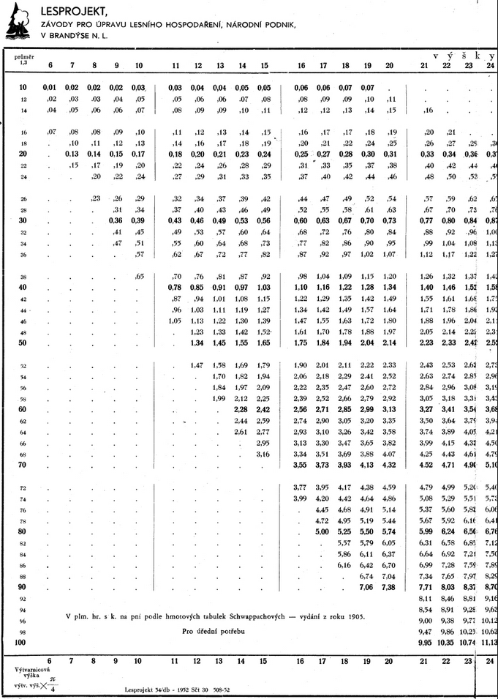
Zjištění zásoby opakování z dendrometrie
Metoda objemových tabulek - vyjadřuje objem stromu jako funkci jedné nebo více snadno měřitelných veličin
Praktický postup :
zjištění počtu tlouštěk v jednotlivých tloušťkových stupních – průměrkování naplno nebo zkusné plochy
pro každý tloušťkový stupeň naměříme výšky (pro středové 4-6 výšek, pro okrajové 1- 3 výšky)
sestrojení výškové funkce a určení vyrovnaných výšek (výpočtem nebo graficky)
pomocí středů tloušťkových stupňů a vyrovnaných výšek určíme pomocí objemových tabulek objem jednoho kmene
vynásobením počtu stromů a objemu jednoho kmene získáme objem pro dřevinu, sečtením pro dřeviny objem pro porost

Slide 10
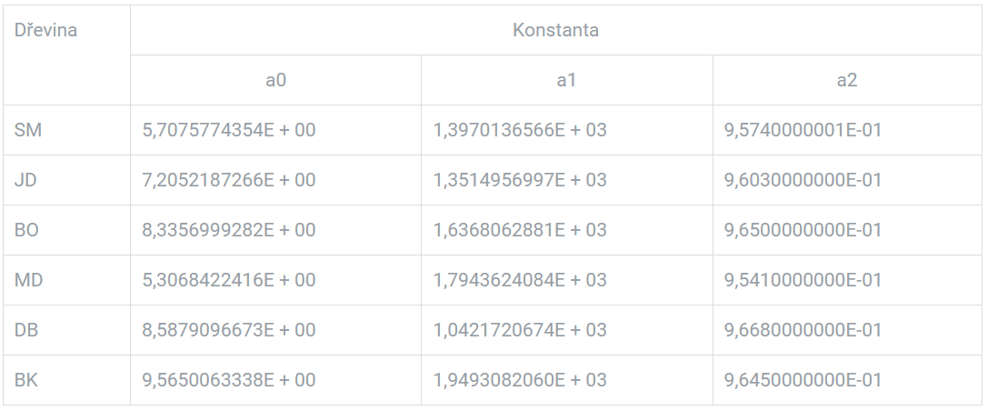
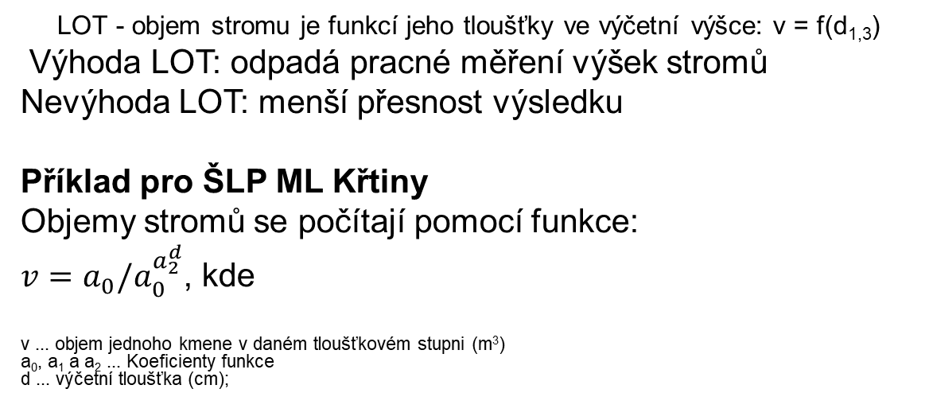
Lokální objemové tarify
Zjištění zásoby
LOT - objem stromu je funkcí jeho tloušťky ve výčetní výšce: v = f(d_{1,3})
Výhoda LOT: odpadá pracné měření výšek stromů
Nevýhoda LOT: menší přesnost výsledku
Příklad pro ŠLP ML Křtiny
Objemy stromů se počítají pomocí funkce:
$v=a_{0}/a_{0}^{a_{2}^{d}}$, kde
v ... objem jednoho kmene v daném tloušťkovém stupni (m³)
a₀, a₁ a a₂ ... Koeficienty funkce
d ... výčetní tloušťka (cm);

Slide 11
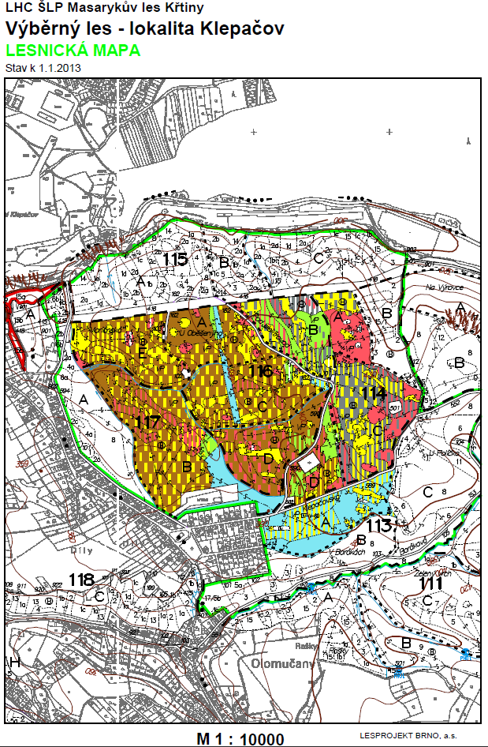
Specifika rozdělení nepasečného lesa při klasické metodě
Porostní skupiny a etáže zde nemají opodstatnění z důvodu absence informace o věku
Nejnižší jednotkou rozdělení lesa je porost
hlavním účelem jednotky porost je vymezit souvislé části lesa, odlišující se od sebe druhově, majetkově, stanovištně a kategorií lesů

Slide 12
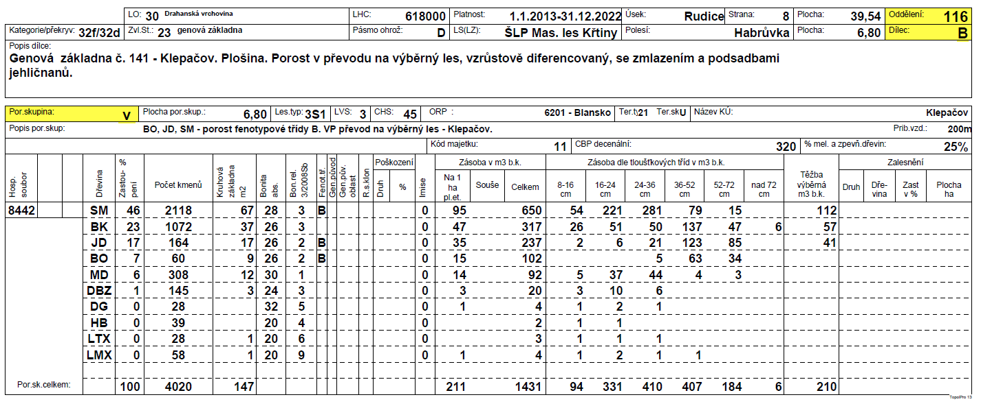
Výsledek inventarizace nepasečného porostu klasickou metodou

Slide 13
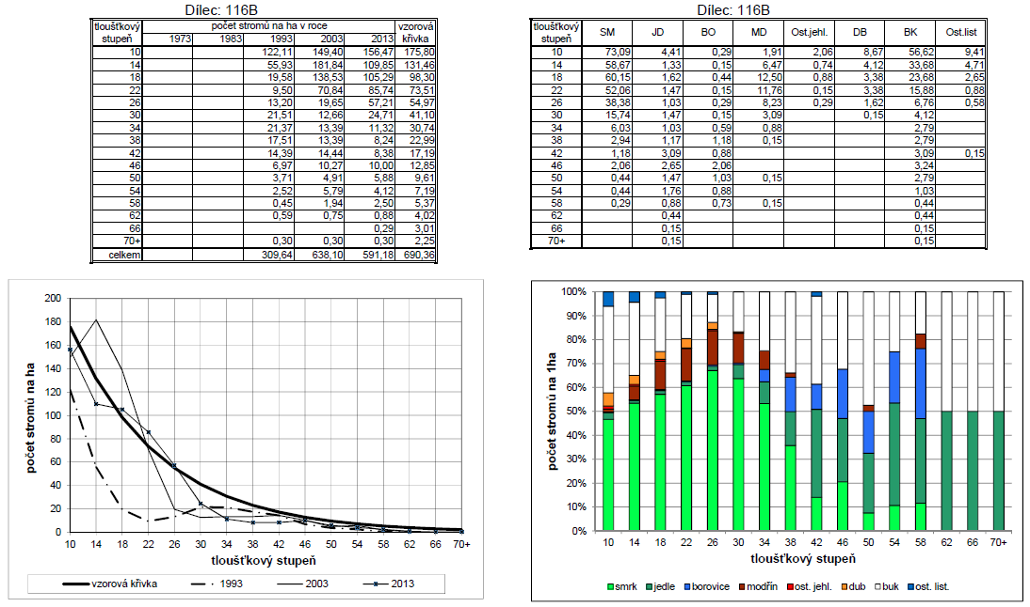
Vývoj tloušťkové struktury

Slide 14
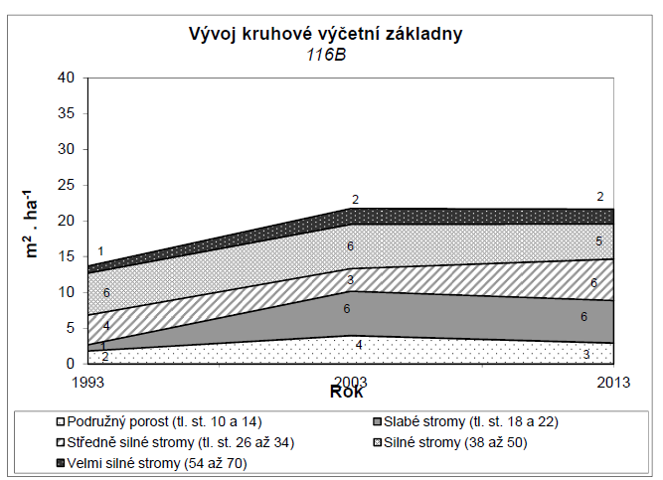
Vývoj výčetní základny

Slide 15
Zastoupení dřevin

Slide 16
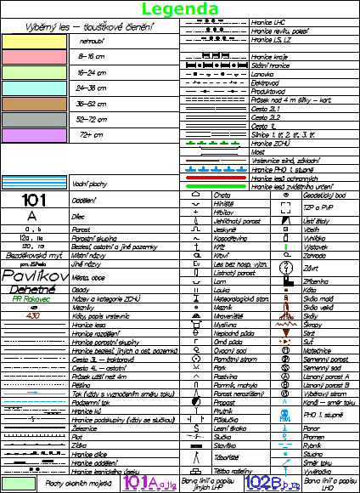
Zjišťování stavu lesa

Slide 17
Klasická kontrolní metoda – výhody a nevýhody
VÝHODY
NEVÝHODY
Přesná informace o tloušťkové struktuře
Přesná informace o zásobách
Drahá a pracná (průměrkování naplno)
Relativně nepřesná informace o výši přírůstu

Slide 18
Inventarizace pomocí trvalých inventarizačních ploch
Moderní mat. – stat. metoda zjišťování základních taxačních veličin strukturně bohatých lesů v rámci tzv. kontrol (inventarizací)
Výsledkem je odhad výše zásoby (objemu) stromů od zvolené registrační hranice na tzv. kontrolní jednotce (hospodářská skupina)
Význam pro stanovení přírůstu:
CBP = (V2 – V1 + T)/n

Slide 19
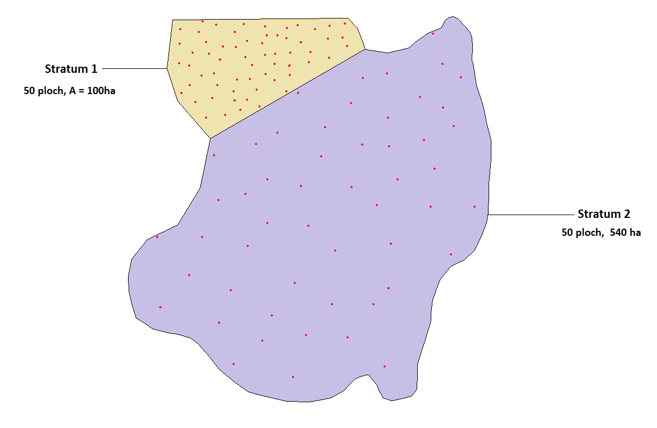
Výběrové stratum – definice a principy
Stratum je pevně vymezená část inventarizovaného celku.
Stratum je primárně územím, ve kterém má síť inventarizačních lokalit konstantní hustotu a design.

Slide 20
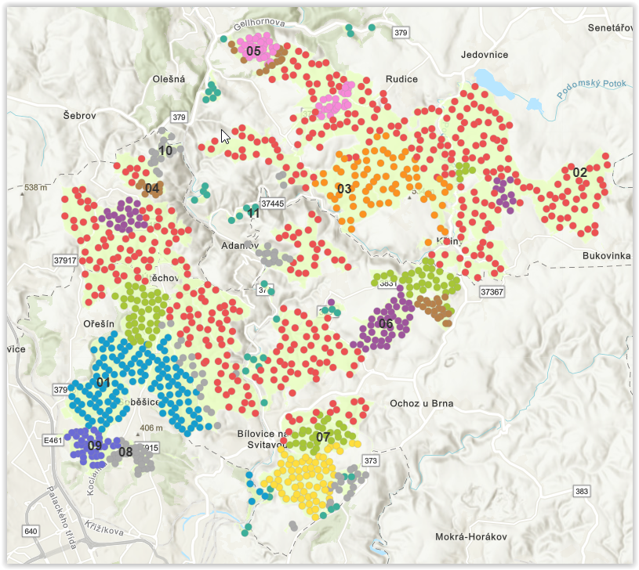
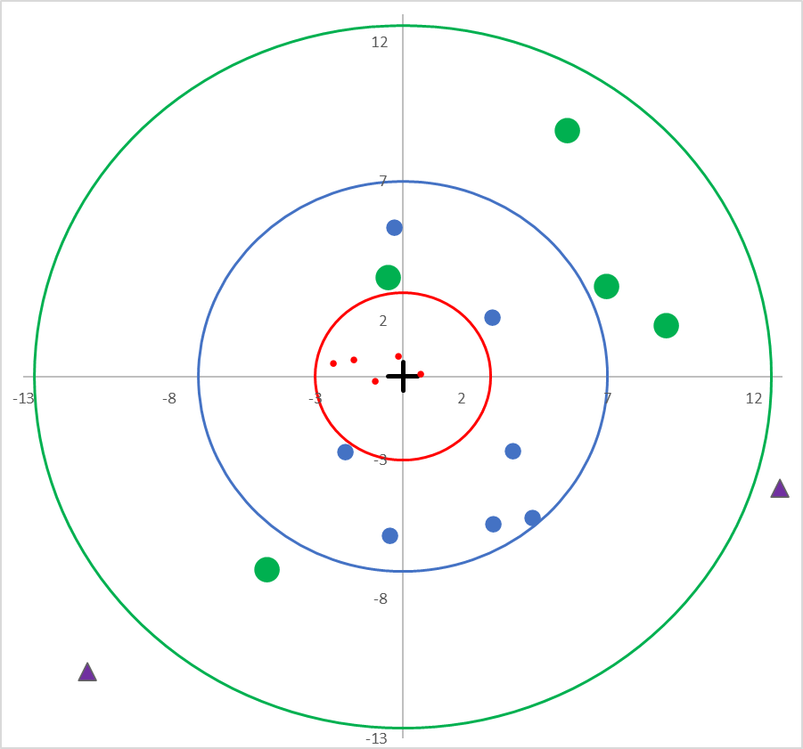
Příklad stratifikace majetku a rozmístění inventarizačních lokalit

Slide 21
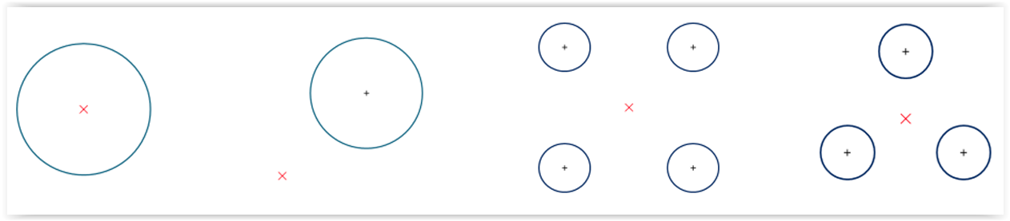
Design inventarizační lokality
Inventarizační lokalita je pomyslný bod s geografickou pozicí, ke kterému se vztahují výsledky měření na inventarizační ploše, nebo clusteru ploch

Slide 22

Design inventarizační plochy
Inventarizační plocha je vždy kruhová a může mít maximálně 3 podplochy s identickým středem.

Slide 23
Inventarizační plocha
Střed inventarizační plochy stabilizovaný pomocí systému GPS v systému JTSK (např. X = 516124, Y = 1135226), trvale stabilizovaný kovovým mezníkem
Inventarizační podplocha r = 3m pro sběr údajů o stromech o tloušťce d_{1,3} ≥7cm a <12cm.
Příslušník nejtenčí kohorty kmenů (např. SM, d1,3 = 76mm, h = 8.4m, x =-0,14, y = 0,74)
Inventarizační podplocha r = 12,62m pro sběr údajů o stromech o tloušťce d_{1,3} ≥30cm.
Inventarizační podplocha r = 7m pro sběr údajů o stromech o tloušťce d_{1,3} ≥12cm a <30cm.
Pomocný navigační objekt pro přesné dohledání středu plochy (strom, nebo markantní objekt, pozice mimo plochu, viditelně v terénu označený)

Slide 24
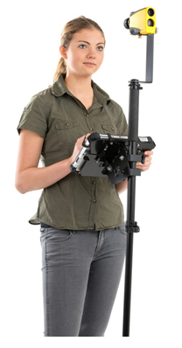
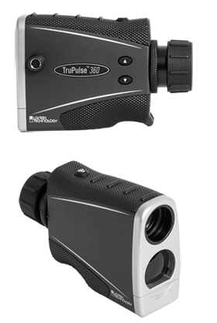
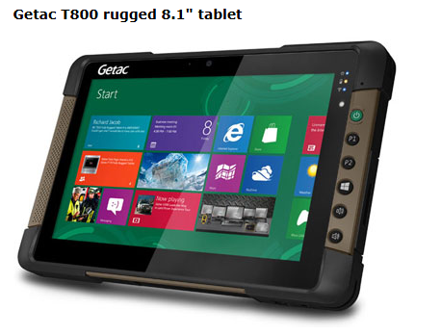
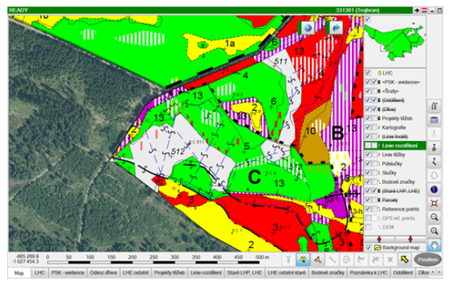
Technologie

Slide 25
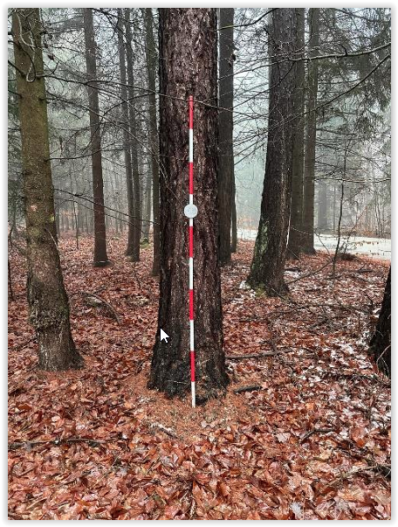
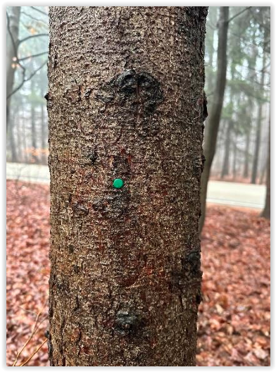
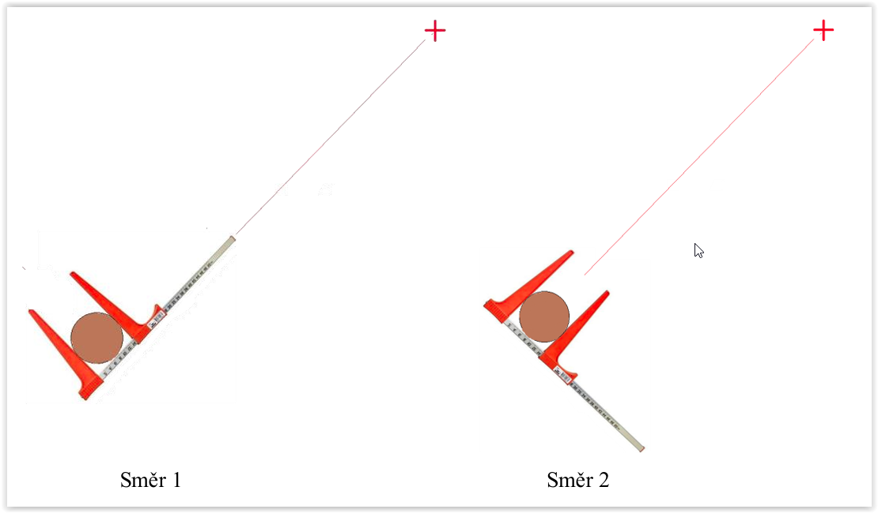
Postup měření na inventarizační ploše
Měřící přístroj se postaví na střed inventarizační plochy
U každého vzorníku se změří a zaznamená azimut a vzdálenost od středu plochy k vzorníku
Na vzorník se do místa měřiště připne připínáček
Tloušťka vzorníku se měří ve dvou směrech podle vzoru na obrázku (u kmenů ve výšce 1,3m, u pařezů na řezné hraně)
Pro vybrané vzorníky se změří výška
Pro každý vzorník se dále zjišťuje doprovodná sada informací – pařez, zlom, souš, vývrat atd.

Slide 26
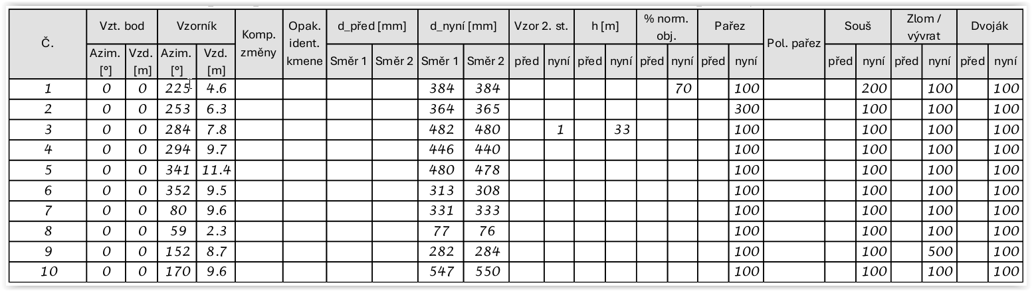
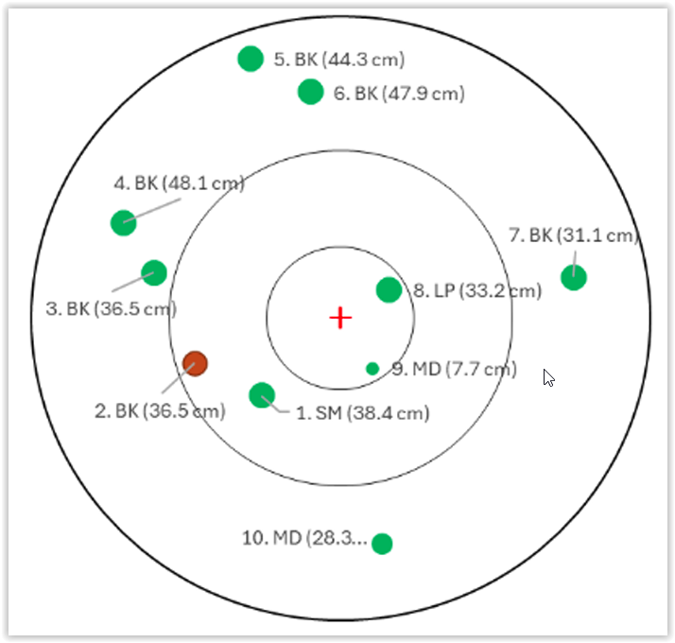
Výsledek terénního měření

Slide 27
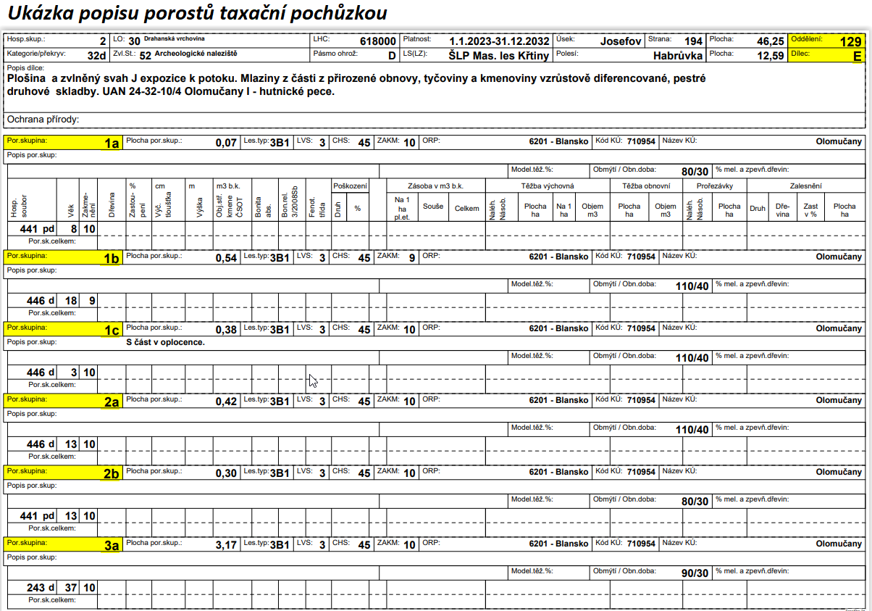
Výsledek inventarizace pro porostní skupiny

Slide 28
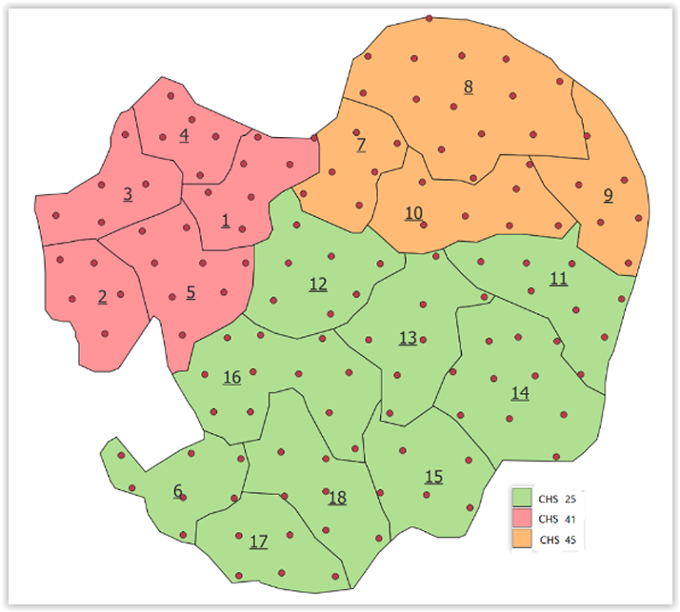
Specifika rozdělení nepasečného lesa při metodě trvalých inventarizačních ploch
Porostní skupiny a etáže zde nemají opodstatnění z důvodu absence informace o věku, mohou ale zůstat jako orientační a evidenční prostorové jednotky
Jednotkou, pro kterou je inventarizace vyhodnocena a uváděna jsou tzv. hospodářské skupiny

Slide 29
Hospodářská skupina
Sdružuje lesní porosty s obdobnými klimatickými a půdními charakteristikami, případně také funkčním zaměřením a stavem lesa.
Definice hospodářské skupiny je velmi podobná definici hospodářského souboru. Části lesa sdružené v hospodářské skupině by tedy měly být příbuzné typologicky (např. kyselá stanoviště vyšších poloh), funkčním zaměřením (kategorií či subkategorií lesa – např. lesy zvláštního určení) a stavem lesa (porostním typem, mírou přiblížení k cílovému stavu atd.).
Na rozdíl od hospodářských souborů jsou hranice hospodářských skupin vedeny po hranicích jednotek trvalého rozdělení lesa, tedy oddělení, dílců, nebo porostů. Hospodářská skupina je tedy vždy množinou více porostů.
Především je pak hospodářská skupina základní jednotkou pro zjišťování a uvádění stavu lesa a plánování hospodářských opatření v případech, kdy je stav lesa zjišťován na trvalých inventarizačních plochách.
V mapě a hospodářské knize či jiných tabulkových přehledech lesního hospodářského plánu se hospodářské skupiny označují arabskými čísly s podtržením (např 25).

Slide 30
Příklad výstupů po lesnických úsecích

Slide 31
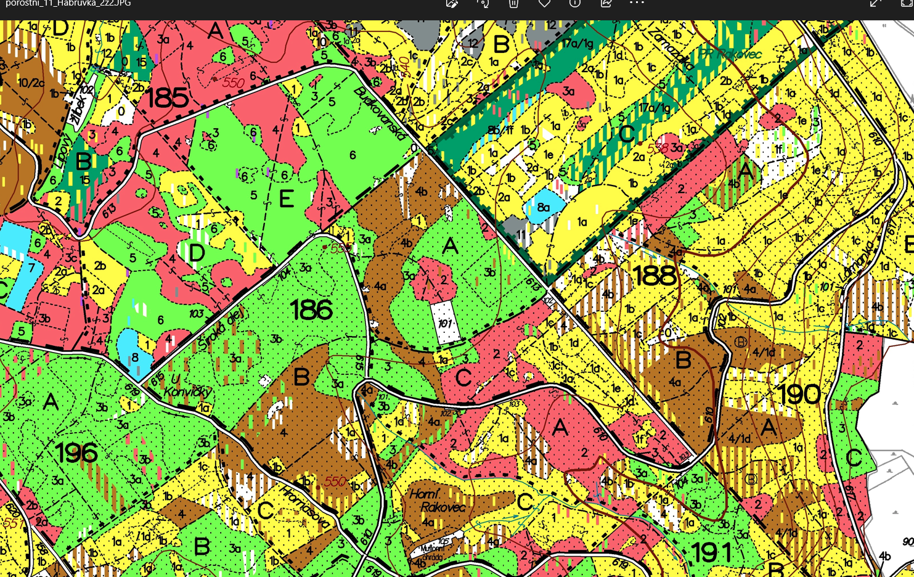
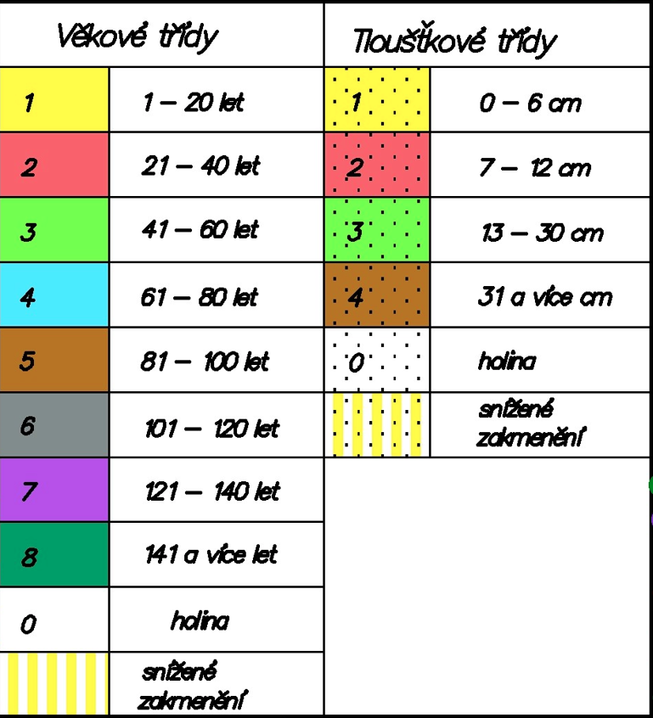
Lesnická mapa

Slide 32
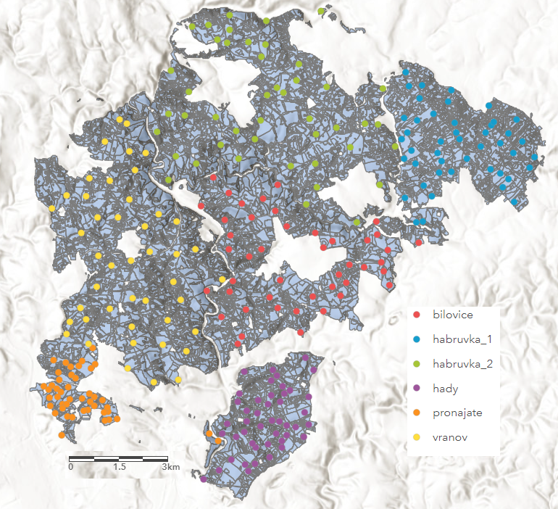
Využití TIP pro inventarizaci škod zvěří
HONITBA | N | N_{PP} | N_{OBN}
Bílovice | 45 | 45 | 40
Habrůvka I | 45 | 44 | 33
Habrůvka II | 45 | 44 | 38
Hády | 45 | 44 | 38
Pronajatá | 45 | 44 | 44
Vranov | 45 | 45 | 35
Celkem | 270 | 266 | 228
HONITBA | N | Poškození obnovy okusem a vytloukáním
 |  | % | IS
Bílovice | 40 | 20.5 | ±4.5
Habrůvka I. | 33 | 20.3 | ±3.8
Habrůvka II. | 38 | 13.4 | ±3.6
Hády | 38 | 19.3 | ±3.9
Pronajatá | 44 | 10.9 | ±3.1
Vranov | 35 | 8.8 | ±2.4
LHC celkem | 228 | 14.8 | ±1.5

Slide 33
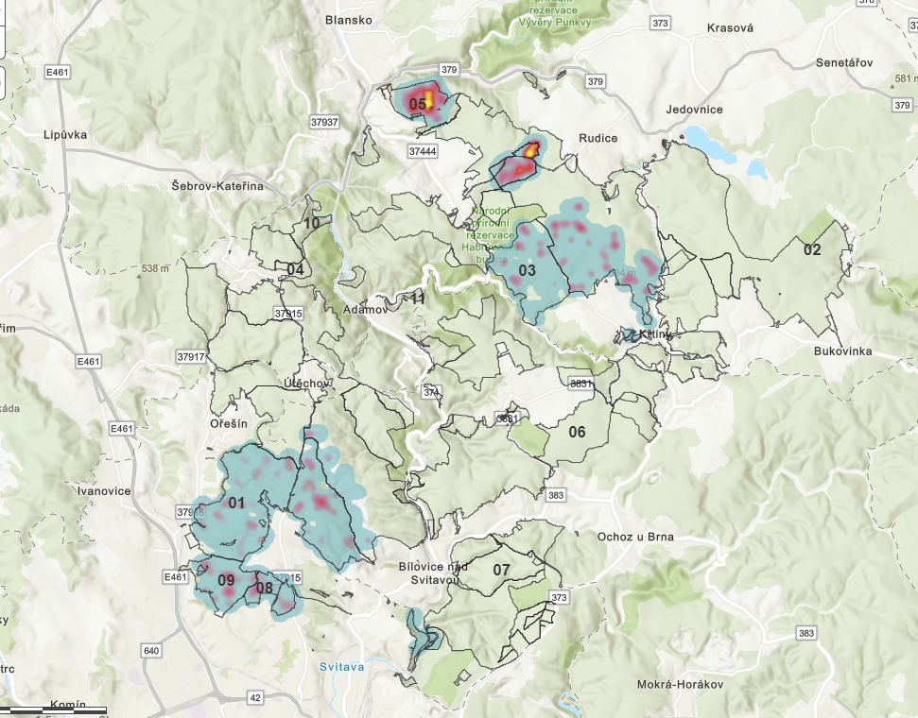
Využití TIP pro vizualizaci rozložení přírůstu (CBP)

Slide 34
Metoda TIP– výhody a nevýhody
VÝHODY
NEVÝHODY
Přesná informace o přírůstu
Lesní hospodářská evidence je součástí inventarizace (těžba, mortalita)
Jsou možné nadstavby:
  Škody zvěří
  Biodiverzia
  Atd.
Nepřesná informace o tl. struktuře
opuštění porostní skupiny jako inventarizační a kontrolní jednotky
nutná větší odbornost a zodpovědnost hospodáře

Slide 35
Děkuji za pozornost

